Slide 1
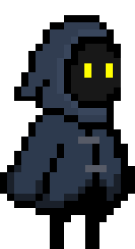
DarkLight
Проект выполнили Юматов Алексей и Усенков Сергей, ученики Лицея Академии Яндекса

Slide 2
Цель проекта
Реализация технологии распознавания рук при помощи нейронной сети
Внедрение данной технологии в игровой симулятор
Создание интересного, завлекающего и понятного сюжета
Знакомство рядовых пользователей с современными технологиями

Slide 3
Реализация проекта
Язык программирования Pyhton
Библиотки pygame, mediapipe, OpenCV
СУБД SQLite

Slide 4
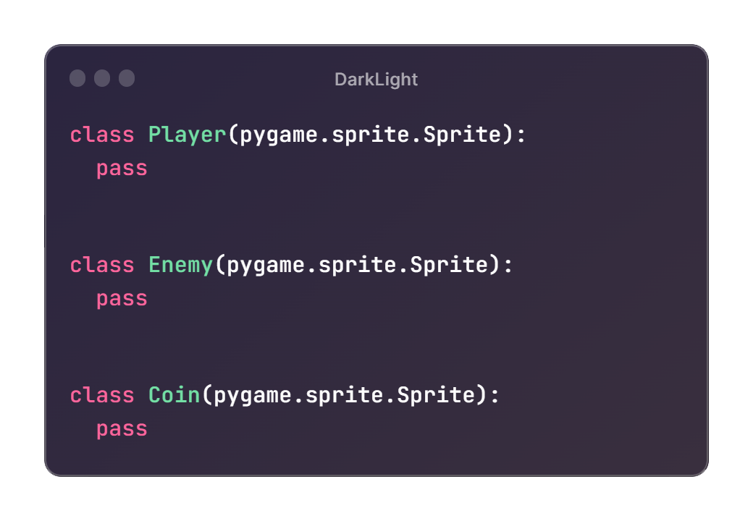
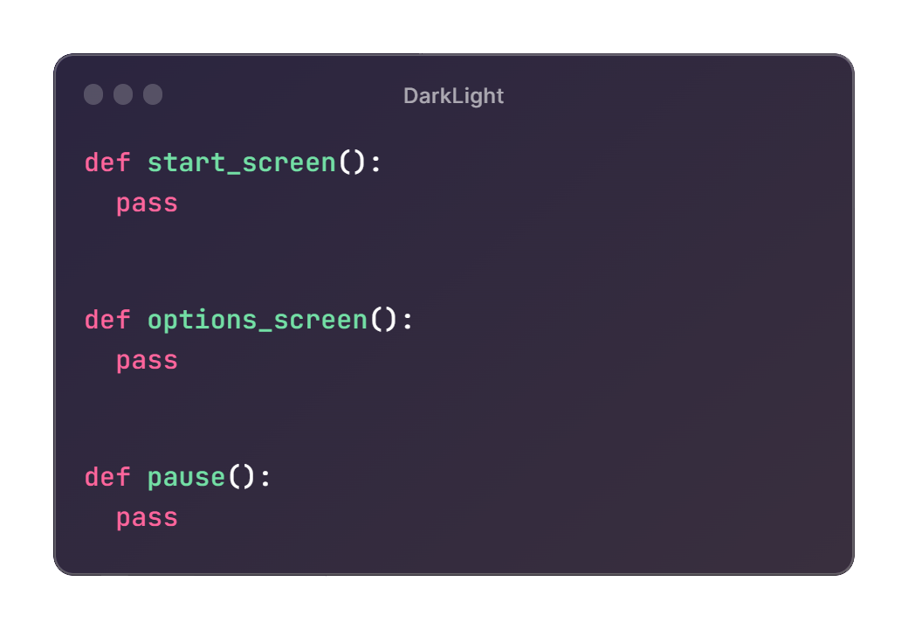
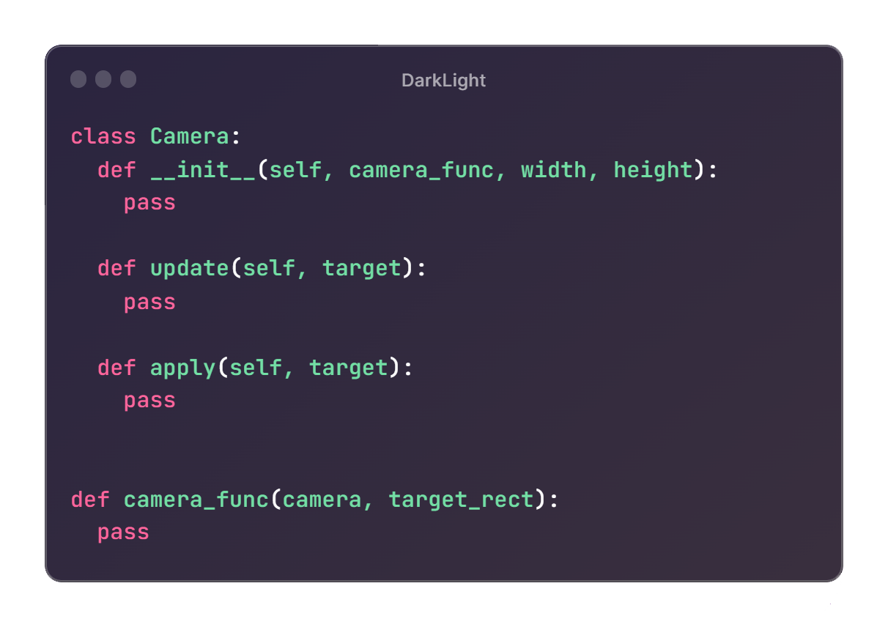
Структура проекта
Основные окна
Объекты игры
Класс камеры

Slide 5
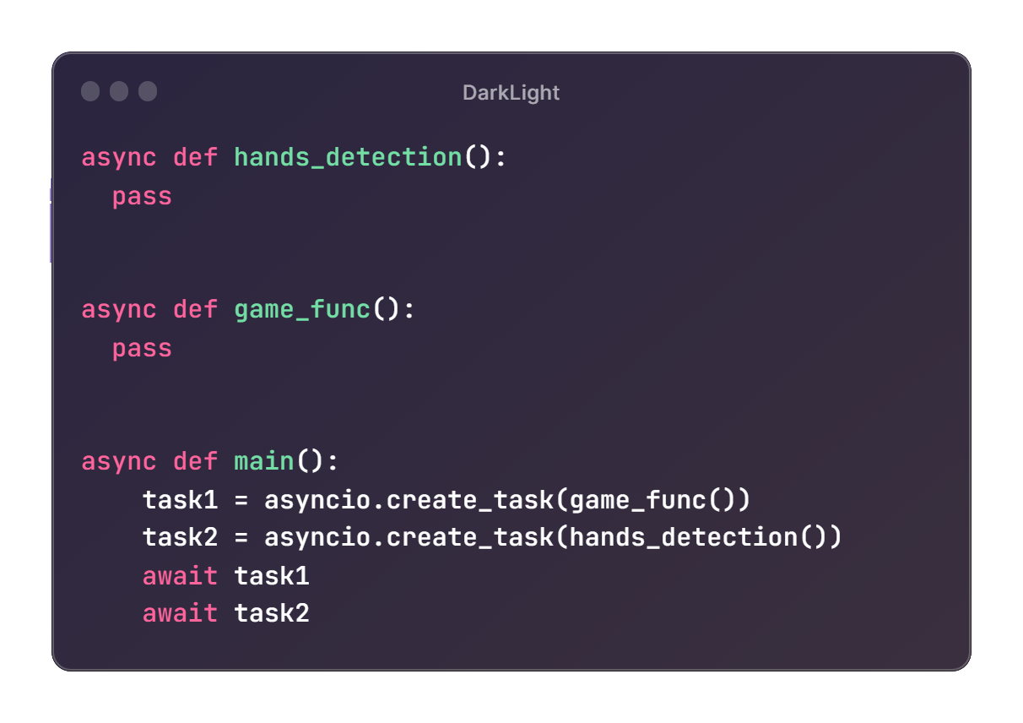

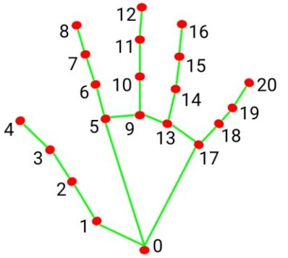
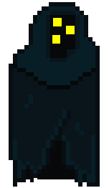

Особенности
Обработка рук при помощи mediapipe
Использование асинхронного программирования
Интересные механики
Без авторских прав

Slide 6
Дальнейшее развитие
Добавление новых уровней, врагов
Улучшение работы нейронной сети
Добавление различных звуков
Создание системы сохранений

Slide 7
Спасибо за внимание!

